Slide 1
Karmel
Vrch klamstva a pravdy

Slide 2
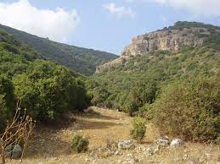
Karmel
Viete o tom, že?
Karmel iba v SZ, v prekl. Božia vinica.
Zastávka Sv. Rodiny.
Karmel ako pohorie: 40 km,
6 – 8 km, 547 m.

Slide 3
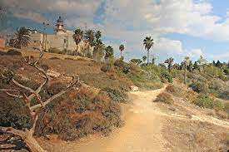
Karmel
Viete o tom, že?
Karmel a prorok Eliáš – poznanie pravého Boha.
Karmel a karmelitáni –
Stella maris

Slide 4
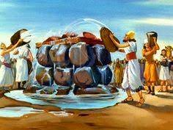
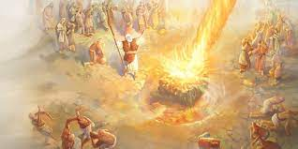
Karmel a Eliáš

Slide 5
Karmel
Sny a ilúzie – pápež mladým v Košiciach:
„Nepočúvajte tých, ktorí vám hovoria o snoch, a namiesto toho vám predávajú ilúzie... Nežijeme na to, aby sme sedeli na lavičke ako náhradníci za niekoho iného... každý je v Božích očiach jedinečný... aby sme prežili príbeh lásky s Bohom, aby sme mali odvahu robiť veľké rozhodnutia, aby sme sa pustili do nádherného rizika lásky.“

Slide 6
Karmel
Sny a ilúzie – pápež mladým v Košiciach:
Boží sen
Každý je v Božích očiach jedinečný...
sme súčasťou príbehu lásky s Bohom ...
Boh mi dáva odvahu robiť veľké rozhodnutia ...
odvahu vstúpiť do nádherného rizika lásky.

Slide 7
Karmel
Falošné modly – pápež pri stretnutí so židovskou komunitou:
„Ani dnes nechýbajú márne a falošné modly, ktoré zneucťujú meno Najvyššieho. Modla moci a peňazí vládne nad ľudskou dôstojnosťou, modla ľahostajnosti obracia zrak inam, modla manipulácií, ktoré používajú náboženstvo ako svoj nástroj a robia z neho záležitosť nadvlády, alebo ho redukujú na nepodstatnosť. Ďalej je to zabudnutie na minulosť, neznalosť, ktorá všetko ospravedlňuje, hnev a nenávisť...“

Slide 8
Karmel
Falošné modly – pápež pri stretnutí so židovskou komunitou:
Dnešné falošné modly:
modla moci a peňazí,
modla ľahostajnosti,
modla manipulácie, modla zabudnutia na minulosť,
modla hnevu a nenávisti...

Slide 9
Karmel
Cukrová viera – pápež pri stretnutí v Šaštíne:
„Nezabudnime na to, že nesmieme redukovať vieru na cukor, ktorý osladzuje život. To nesmieme! Ježiš je znamením, ktorému budú odporovať. Prišiel, aby priniesol svetlo tam, kde bola tma, čím sa temnota dostala na svetlo a musela ustúpiť... Pred Ježišom nik nemôže zostať vlažný alebo „sedieť naraz na dvoch stoličkách“. Nie, to sa nedá. Prijať ho znamená súhlasiť s tým, aby u mňa odhalil protirečenia, modly, vnuknutia zla a aby sa pre mňa stal vzkriesením, lebo On ma dvíha, podáva mi ruku a pomáha mi znovu začať.“

Slide 10
Karmel
Cukrová viera – pápež pri stretnutí v Šaštíne:
Viera nie je ako cukor? Prečo?
LEBO
Ježiš prišiel, aby priniesol svetlo tam, kde bola tma...
Pred Ježišom nik nemôže zostať vlažný...
Prijať ho znamená: súhlasiť s tým, aby u mňa odhalil modly,
vnuknutia zla a aby sa pre mňa stal vzkriesením –
On podáva mi ruku a pomáha znovu začať.

Slide 11
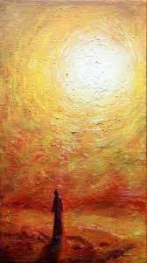
Karmel
Božie svetlo
naše tiene
Kristova láska

Slide 12
Národné stretnutie mládeže – T 22
28. – 31.7.2022 Trenčín
Prečo ísť?
Spoznáš nových priateľov, zažiješ malé SDM, spoznáš bohatstvo SK Cirkvi, naučíš sa nové veci, zabavíš sa, povzbudíš sa vo viere, nájdeš nové impulzy...
Tak čo, pridáš sa k nám na toto skvelé dobrodružstvo?

